Slide 1
Sociální poznávání
Jan Šerek
Sociální psychologie I
7. 11. 2017

Slide 2
Sociální poznávání (social cognition)
Jak postupujeme při poznávání sebe sama a okolního sociálního světa
Výběr, interpretace, zapamatování a použití informací k tomu, abychom něco vyvozovali o sociálním světě, rozhodovali se či se určitým způsobem chovali

Slide 3
Dvojice procesů
Automatické – neuvědomované, nezáměrné, mimovolné, bez námahy
Záměrné (kontrolované) – uvědomované, řízené, vyžadují kognitivní úsilí

Slide 4
Dvojice procesů
Automatické – neuvědomované, nezáměrné, mimovolné, bez námahy
Záměrné (kontrolované) – uvědomované, řízené, vyžadují kognitivní úsilí
Kahneman používá metaforu o Systému 1 a Systému 2
1: Rychlý, automatický, často nepřesný
2: Pomalý, kontrolovaný, „líný“ – aktivovaný pouze ve zvláštních případech, unavitelný

Slide 5
Automatické procesy
Kategorizace – hledání řádu v sociálním světě prostřednictvím slučování jednotlivých prvků do kategorií
Zjednodušující, ale užitečná

Slide 6
Automatické procesy
Kategorizace – hledání řádu v sociálním světě prostřednictvím slučování jednotlivých prvků do kategorií
Zjednodušující, ale užitečná
Schémata – kognitivní struktury vytvořené na základě předpřipravených znalostí o okolním světě
Organizované
Ovlivňují, čeho si povšimneme, jak to interpretujeme, co si zapamatujeme a co vyvozujeme

Slide 7
https://www.youtube.com/watch?v=_SsccRkLLzU

Slide 9
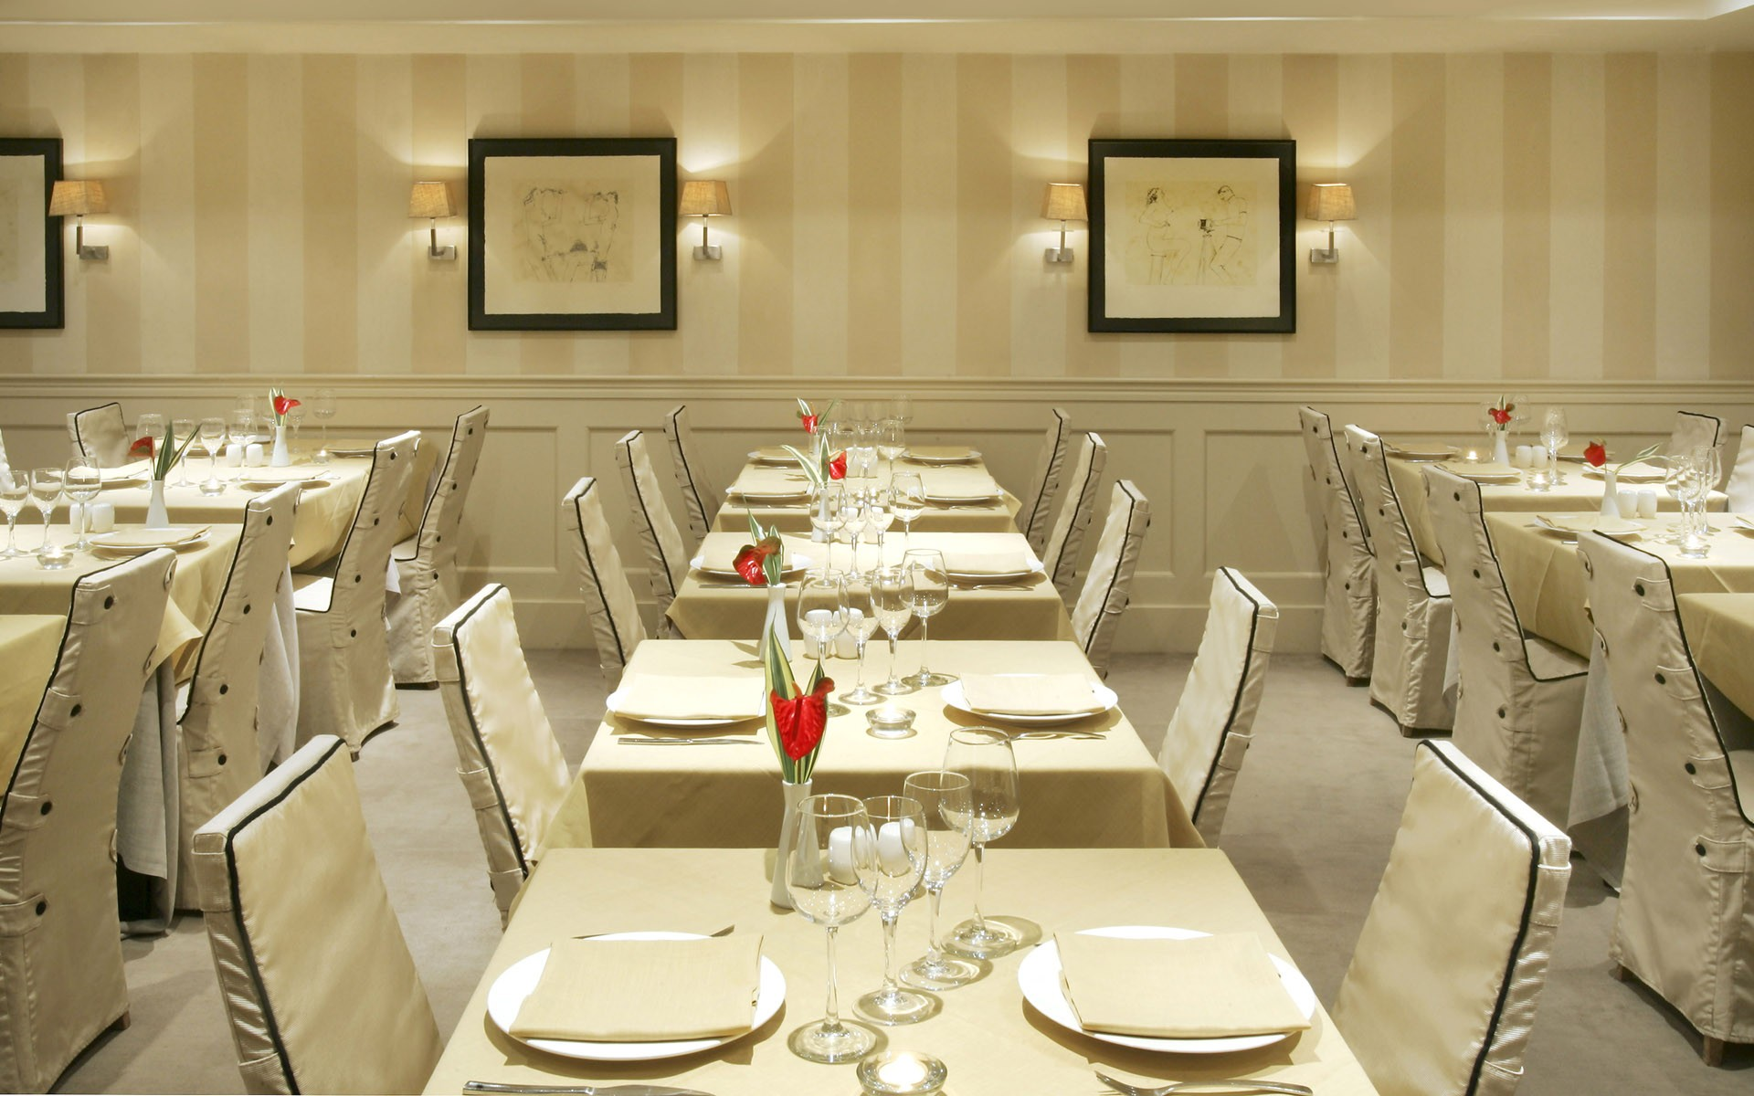

Slide 10
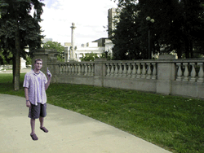
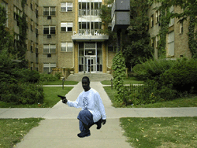
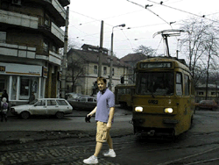
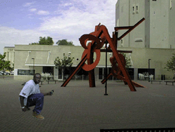
Shooter task
http://psych.colorado.edu/~jclab/FPST.html

Slide 11
Schémata
Schémata konkrétních lidí
Schémata osobnosti (implicitní teorie osobnosti)
Schémata sociálních skupin (stereotypy a prototypy)
Schémata sociálních rolí
Schémata různých událostí a situací (scénáře)

Slide 12
Co ovlivňuje aktivaci schémat?
Vhodnost

Slide 13
Co ovlivňuje aktivaci schémat?
Vhodnost
Ne/jednoznačnost situací

Slide 14
Co ovlivňuje aktivaci schémat?
Vhodnost
Ne/jednoznačnost situací
Dostupnost (availability)

Slide 15
Co ovlivňuje aktivaci schémat?
Vhodnost
Ne/jednoznačnost situací
Dostupnost (availability)
„Chronická“ dostupnost pramenící z minulé zkušenosti

Slide 16
Co ovlivňuje aktivaci schémat?
Vhodnost
Ne/jednoznačnost situací
Dostupnost (availability)
„Chronická“ dostupnost pramenící z minulé zkušenosti
Souvislost s aktuálními cíli či náladou

Slide 17
Co ovlivňuje aktivaci schémat?
Vhodnost
Ne/jednoznačnost situací
Dostupnost (availability)
„Chronická“ dostupnost pramenící z minulé zkušenosti
Souvislost s aktuálními cíli či náladou
Nedávná zkušenost (priming)
Aktivace určitého stimulu zvyšuje dostupnost určitého schématu

Slide 18
Co ovlivňuje aktivaci schémat?
Vhodnost
Ne/jednoznačnost situací
Dostupnost (availability)
„Chronická“ dostupnost pramenící z minulé zkušenosti
Souvislost s aktuálními cíli či náladou
Nedávná zkušenost (priming)
Aktivace určitého stimulu zvyšuje dostupnost určitého schématu
Kultura
Holistické vs analytické myšlení

Slide 19
Automatické procesy
Kategorizace – hledání řádu v sociálním světě prostřednictvím slučování jednotlivých prvků do kategorií
Zjednodušující, ale užitečná
Schémata – kognitivní struktury vytvořené na základě předpřipravených znalostí o okolním světě
Organizované
Ovlivňují, čeho si povšimneme, jak to interpretujeme, co si zapamatujeme a co vyvozujeme

Slide 20
Automatické procesy
Kategorizace – hledání řádu v sociálním světě prostřednictvím slučování jednotlivých prvků do kategorií
Zjednodušující, ale užitečná
Schémata – kognitivní struktury vytvořené na základě předpřipravených znalostí o okolním světě
Organizované
Ovlivňují, čeho si povšimneme, jak to interpretujeme, co si zapamatujeme a co vyvozujeme
Mentální zkratky: kognitivní heuristiky (Daniel Kahneman & Amos Tversky)
Nástroje, které nám pomáhají dospět k nějakému úsudku rychle a efektivně
Často ovšem za cenu určité chyby v usuzování

Slide 21
Příklady kognitivních heuristik
Dostupnosti
Reprezentativnosti
Kontrafaktuální myšlení
Zakotvení a přizpůsobení
Seminář

Slide 22
Příklady kognitivních heuristik
Overconfidence barrier – tendence mít přehnaně vysokou důvěru ve své úsudky a výkony
Overprecision – přeceňování vlastní přesnosti
Overplacement – přeceňování vlastního výkonu oproti ostatním
Overestimation – přeceňování vlastních schopností
Planning fallacy

Slide 23
Příklady kognitivních heuristik
Overconfidence barrier – tendence mít přehnaně vysokou důvěru ve své úsudky a výkony
Overprecision – přeceňování vlastní přesnosti
Overplacement – přeceňování vlastního výkonu oproti ostatním
Overestimation – přeceňování vlastních schopností
Planning fallacy
False consensus – přeceňování toho, jak moc jsou naše názory, přesvědčení, preference, hodnoty či zvyky normální a typické i mezi ostatními lidmi

Slide 24
Důsledky automatických procesů pro jednání
Sebenaplňující se proroctví
Máme o nějaké osobě či skupině určitá očekávání (schémata)
Jednáme podle nich
Osoba či skupina časem začnou naše očekávání naplňovat
Studie Roberta Rosenthala & Leonore Jacobson

Slide 25
Důsledky automatických procesů pro jednání
Social priming (John Bargh)
Studie stáří a chůze (Bargh et al., 1996)

Slide 26
Důsledky automatických procesů pro jednání
Social priming (John Bargh)
Studie stáří a chůze (Bargh et al., 1996)
Macbeth effect

Slide 27
Důsledky automatických procesů pro jednání
Social priming (John Bargh)
Studie stáří a chůze (Bargh et al., 1996)
Macbeth effect
Percepce či myšlenka
Rysy
Reprezentace chování
Motorické procesy
Chování
Cíle

Slide 28
Důsledky automatických procesů pro jednání
Social priming (John Bargh)
Studie stáří a chůze (Bargh et al., 1996)
Macbeth effect
V posledních čtyřech letech jedna z nejdiskutovanějších obětí tzv. replikační krize

Slide 29
Jaká je role záměrných procesů?

Slide 30
Jaká je role záměrných procesů?
Continuum model of impression formation
Dissociation model of stereotyping
Ironic processes model of mental control

Slide 31
Continuum model of impression formation
Susan Fiske & Steven Neuberg
Máme …
1) znalost o příslušnosti k určité kategorii
2) znalost o individuálních charakteristikách

Slide 32
Continuum model of impression formation
Automatická kategorizace
Potvrzení kategorizace
Nová rekategorizace
Individuali-zovaný dojem

Slide 33
Continuum model of impression formation
Automatická kategorizace
Potvrzení kategorizace
Nová rekategorizace
Individuali-zovaný dojem
pozornost

Slide 34
Continuum model of impression formation
Automatická kategorizace
Potvrzení kategorizace
Nová rekategorizace
Individuali-zovaný dojem
pozornost
Dostupné zdroje
Motivace

Slide 35
Continuum model of impression formation
Automatická kategorizace
Potvrzení kategorizace
Nová rekategorizace
Individuali-zovaný dojem
pozornost
Závislost na výsledku
Dostupné zdroje
Motivace
Odpovědnost za výsledek
Pokyn být přesný

Slide 36
Dissociation model of stereotyping
Patricia Devine

Slide 37
Dissociation model of stereotyping
Znalost kulturního stereotypu
Kultura

Slide 38
Dissociation model of stereotyping
Znalost kulturního stereotypu
Automatická aktivace stereotypu
Kultura

Slide 39
Dissociation model of stereotyping
Automatická stereotypní odpověď
Znalost kulturního stereotypu
Automatická aktivace stereotypu
Vlastní internalizovaná přesvědčení
Záměrné potlačení stereotypní odpovědi
Kultura

Slide 40
Dissociation model of stereotyping
Automatická stereotypní odpověď
Znalost kulturního stereotypu
Automatická aktivace stereotypu
Vlastní internalizovaná přesvědčení
Záměrné potlačení stereotypní odpovědi
Motivace
Vědomí možnosti automatické aktivace
Kultura
Zdroje

Slide 41
Ironic processes model of mental control
Daniel Wegner

Slide 42
Ironic processes model of mental control
Snaha potlačit myšlenku

Slide 43
Ironic processes model of mental control
Záměrný proces hledání distraktorů
Snaha potlačit myšlenku
Automatický kontrolní proces

Slide 44
Ironic processes model of mental control
Záměrný proces hledání distraktorů
Rostoucí kognitivní vyčerpání
Snaha potlačit myšlenku
Automatický kontrolní proces
Zvyšování dostupnosti myšlenek

Slide 45
Ironic processes model of mental control
Záměrný proces hledání distraktorů
Rostoucí kognitivní vyčerpání
Aktivace nechtěných myšlenek
Snaha potlačit myšlenku
Automatický kontrolní proces
Zvyšování dostupnosti myšlenek

